Slide 1

PRIMER DOBRE PRAKSE
NPK pediker/pedikerka
NPK socialni/a oskrbovalec/oskrbovalka na domu
Renata Bačvič
Ljubljana, 17. 4. 2025

Slide 2

VSEBINA
Predstavitev.
Naloge svetovalca za NPK.
Individualno/skupinsko svetovanje.
Dokumentacija v postopku svetovanja.
Praktični primer osebne zbirne mape:
  NPK pediker/ka,
  NPK socialni/a oskrbovalec/oskrbovalka na domu).

Slide 3

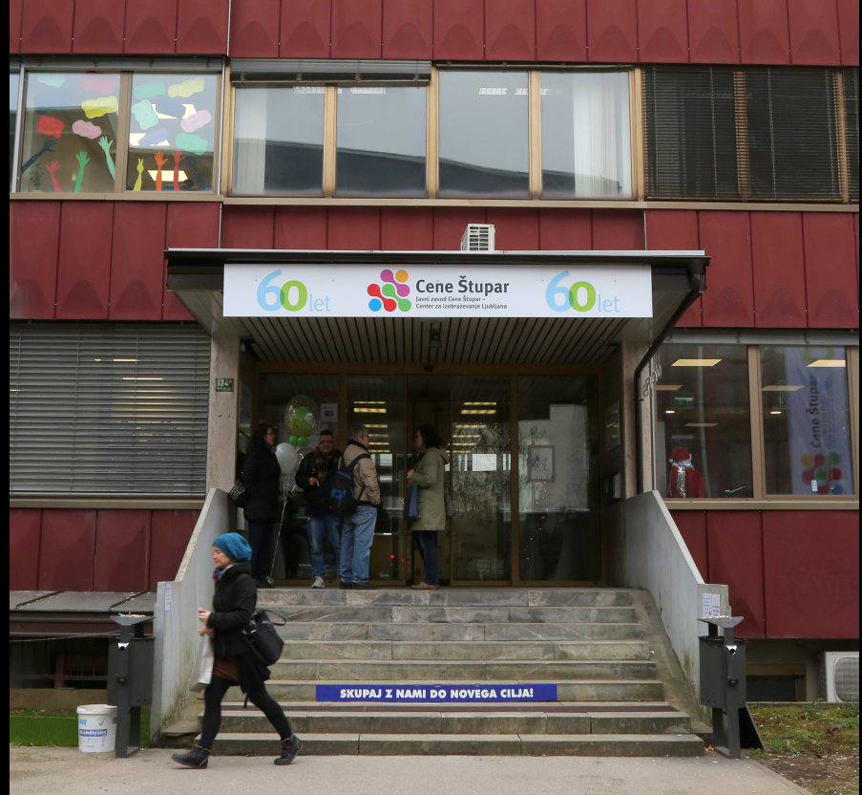
PREDSTAVITEV
Javni zavod Cene Štupar - Center za izobraževanje Ljubljana je javni zavod za izobraževanje odraslih Mestne občine Ljubljana, ustanovljen leta 1959 kot Delavska univerza Cene Štupar.
38 zaposlenih.
Področja delovanja: OŠ, SŠ, NPK, tečaji in usposabljanja za fizične osebe in podjetja, projekti (Temeljne kompetence - KORAK, VGC, MOL, ZIP, Interkulturni center, Finančna pismenost, Erasmus + projekti,… (trenutno aktualnih več kot 2o projektov).

Slide 4
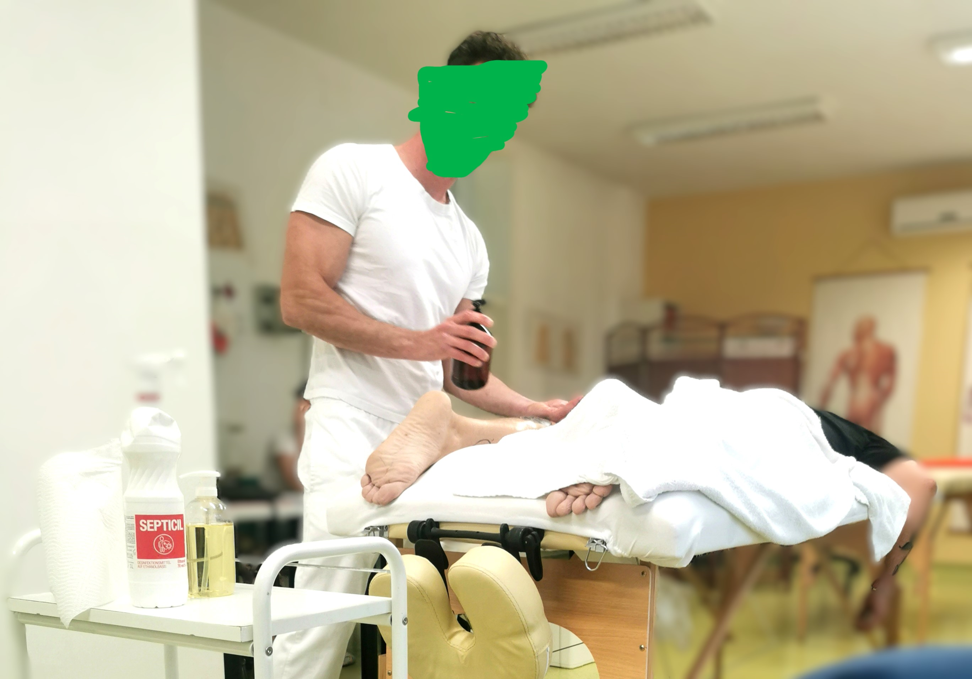
PREDSTAVITEV
10 programov usposabljanja za pridobitev nacionalnih poklicnih kvalifikacij:
pediker/ka,
maniker/ka,
maser/ka,
refleksoterapevt/ka,
vizažist/ka,
pomočnik/ca kuharja,
socialni/a oskrbovalec/ka na domu,
računovodja/računovodkinja,
kulturni/a mediatorka,
Skladiščnik/ca v logistiki in
sobar/sobarica).
Od leta 2006 smo podelili 1333 certifikatov.

Slide 5
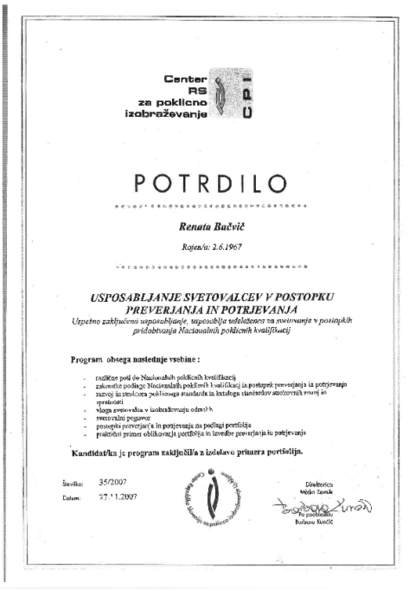
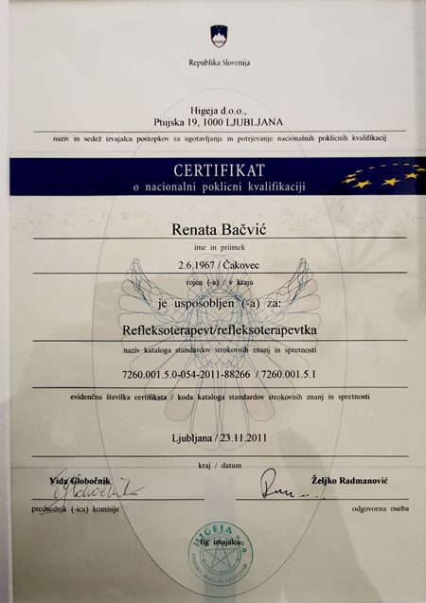
PREDSTAVITEV

Slide 6
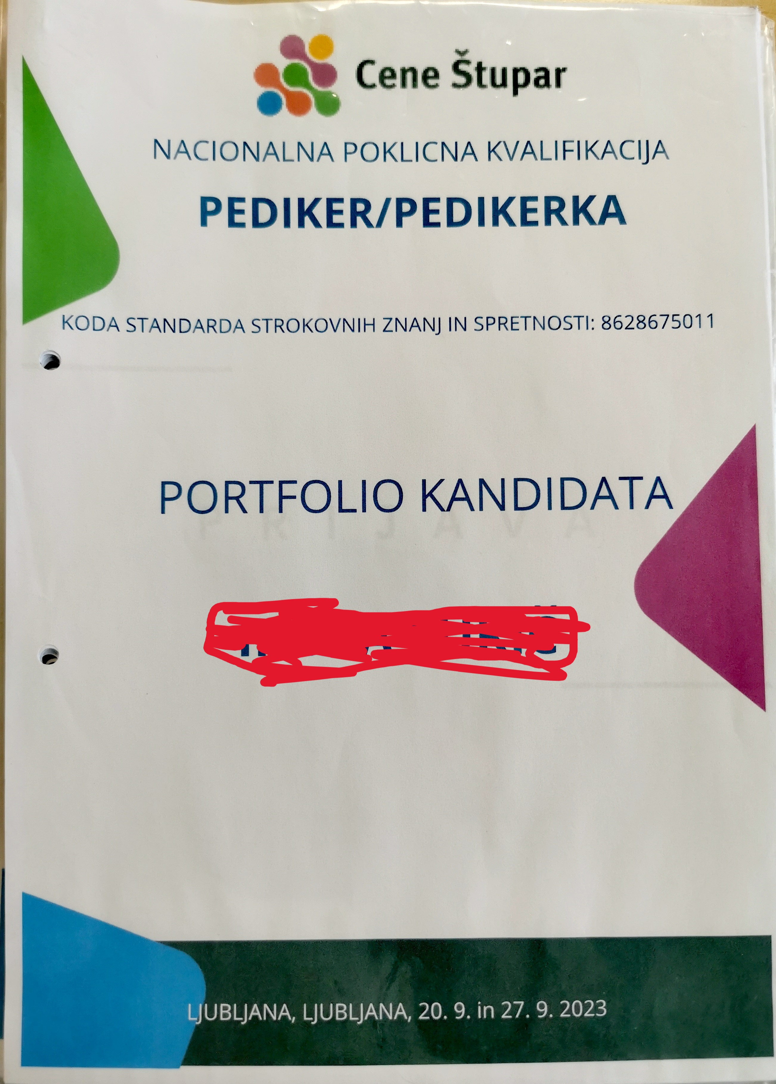
Pa začnimo…

Slide 7

SMERNICE ZA SVETOVALCA
Pravne podlage.
Etične smernice svetovanja.
Načela in pravila svetovalnega dela.
Katalogi standardov strokovnih znanj in spretnosti.
Osebna zbirna mapa.

Slide 8

GLAVNE NALOGE SVETOVALCA
Uvodni razgovor s kandidatom.
Pomoč pri pripravi osebne zbirne mape.
Vodenje zapisnika o svetovanju.
Druge naloge svetovalca.
Svetovalec kot most med komisijo in kandidatom.

Slide 9
1. srečanje SVETOVALEC/KANDIDAT
Prvi stik.
Sproščeno in delovno okolje.
Kratka predstavitev NPK, osebne zbirne mape, NRP.
Predstavitev Kataloga standardov strokovnih znanj in spretnosti.
Usposabljanje (obvezno/neobvezno).
Prijava v postopek preverjanja in potrjevanja za izbrano nacionalno poklicno kvalifikacijo.
Aktualne/koristne spletne strani (CPI, RIC, NRP, NPK, Europass,…).
Vloga izpitne komisije.
Zbiranje dokazil za osebno zbirno mapo.
Navodila za samostojno delo kandidata.
Dogovor o naslednjem srečanju.
Zapisnik o svetovanju (prvo srečanje).

Slide 10

2. srečanje SVETOVALEC/KANDIDAT
Pregled dokazil (posebni pogoj).
Pregled življenjepisa (CV, Europass).
„Ustvarjanje“ osebne zbirne mape.
Referenčna pisma, dokazila delodajalcev, …
Zapisnik o svetovanju (2. srečanje).
Mnenje o kandidatu.
Zaključeno svetovanje – podpis kandidata.

Slide 11
ZAPISNIK O SVETOVANJU
NAMEN:
predstavitev postopka svetovanja,
oblikovanje svetovalčevega mnenja o kandidatu,
članom komisije omogoča celostno oceno kandidata.
NALOGE SVETOVALCA:
vodi zapise v postopku svetovanja,
zapiše realizacijo dogovorjenega in morebitne dodatne aktivnosti,
prouči vsebino predloženih dokazil,
oblikuje mnenje o kandidatu.

Slide 12
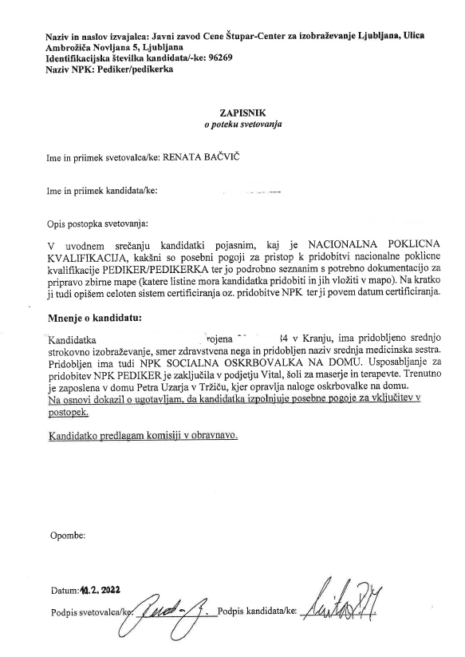
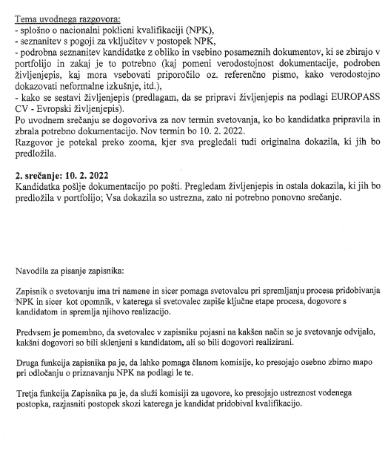
NPK PEDIKER/PEDIKERKA – zapisnik o poteku svetovanja

Slide 13

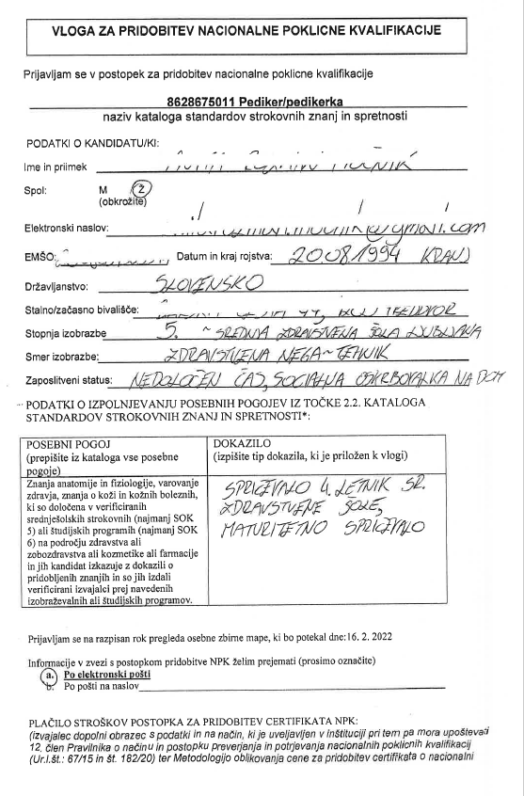
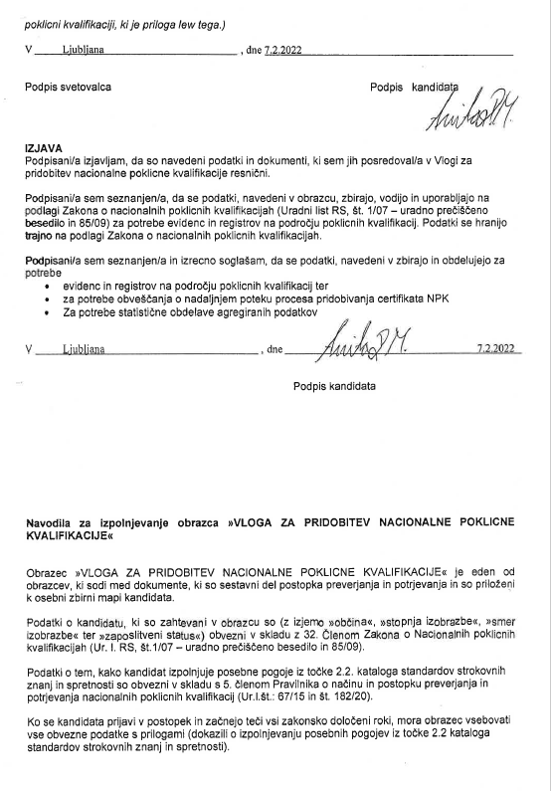
NPK PEDIKER/KA – vloga za pridobitev nacionalne poklicne kvalifikacije

Slide 14
NPK PEDIKER/KA (8628675011) – posebni pogoj
Datum objave sklepa ministra: 15. 6. 2020
Predhodniki: Pediker/pedikerka (53348741)
Klasius-P16: Frizerske in druge lepotilne storitve (1012)
Klasius-SRV: Peta raven: Izidi, certifikatni sistem NPK (25000)
Raven kvalifikacije: SOK 5, EOK 4
2.2. POSEBNI POGOJI, KI JIH MORA IZPOLNJEVATI OSEBA, KI ŽELI PRIDOBITI POKLICNO KVALIFIKACIJO
Znanja anatomije in fiziologije, varovanje zdravja, znanja o koži in kožnih boleznih, ki so določena v verificiranih srednješolskih strokovnih (najmanj SOK 5) ali študijskih programih (najmanj SOK 6) na področju zdravstva ali zobozdravstva ali kozmetike ali farmacije in jih kandidat izkazuje z dokazili o pridobljenih znanjih in so jih izdali verificirani izvajalci prej navedenih izobraževalnih ali študijskih programov.

Slide 15
NPK PEDIKER/KA – priprava osebne zbirne mape
1. Predstavitev kandidata (izobrazba zdravstvene smeri)
Prijava v postopek
Europass – podpisan življenjepis s podrobnim opisom konkretnih delovnih izkušenj
Izobraževanja in usposabljanja
Spričevalo o zaključku izobraževanja – srednja medicinska sestra
Certifikat (praktično usposabljanje za pridobitev NPK PEDIKER/PEDIKERKA)
2. Predstavitev kandidata (izobrazba ekonomske smeri)
Izobraževanja in usposabljanja
Obvestilo o opravljenih izpitih v izrednem izobraževanju – program KOZMETIČNI TEHNIK

Slide 16


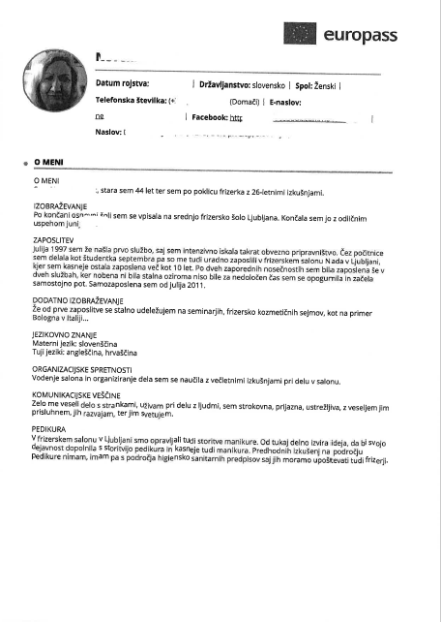

Slide 17
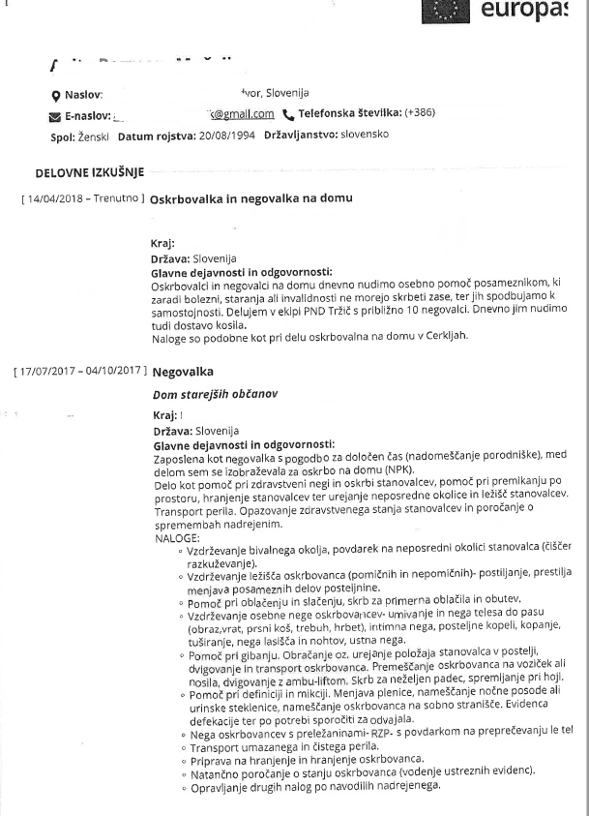
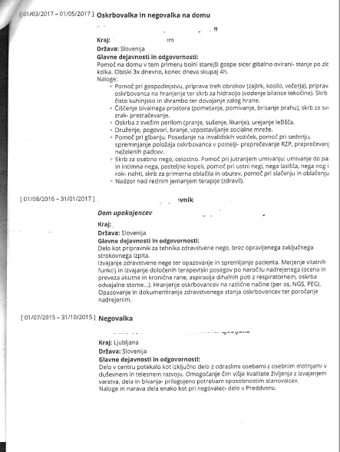
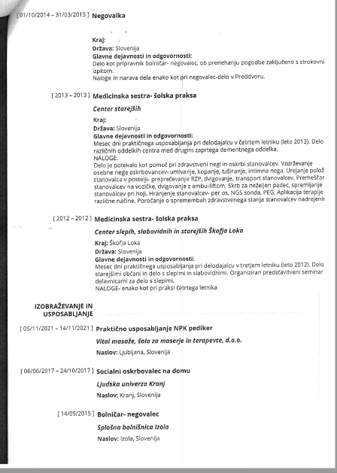
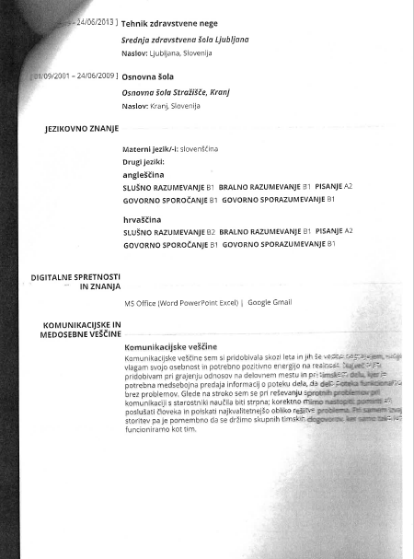
NPK PEDIKER/KA - Europass

Slide 18

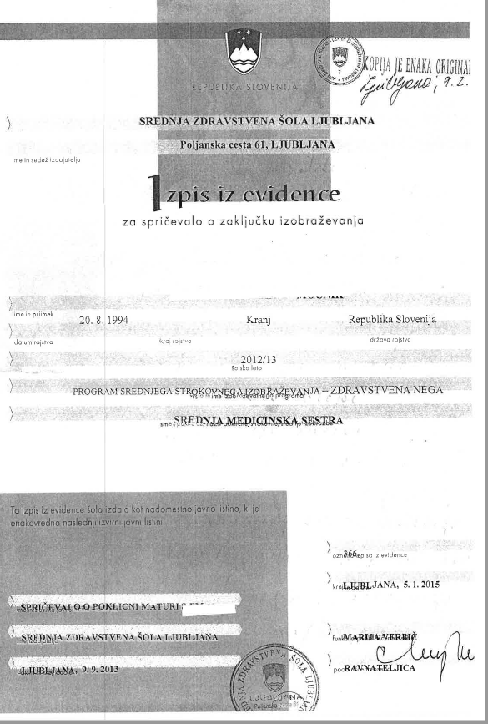
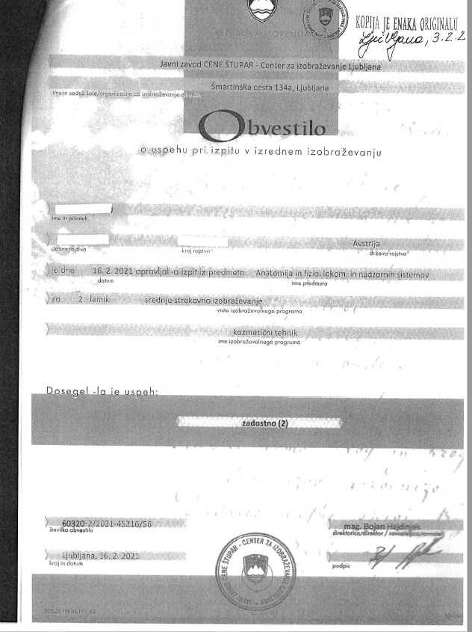
NPK PEDIKER/KA – 2.2. posebni pogoj

Slide 19
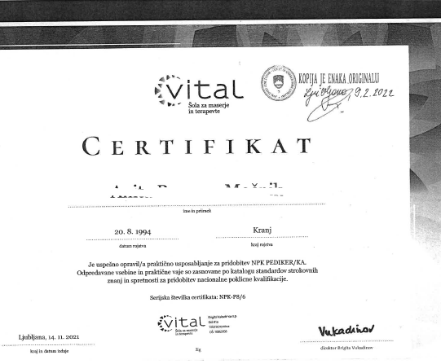

NPK PEDIKER/KA – izobraževanje

Slide 20

NPK PEDIKER/KA – obrazci, ki jih pripravi svetovalec
Zapisnik o poteku svetovanja.
Zapisnik o vrednotenju dokazil v osebni zbirni mapi.
Zapisnik o poteku potrjevanja NPK na podlagi osebne zbirne mape
Obvestilo kandidatu o izvedbi neposrednega preverjanja
Zapisnik o poteku preverjanja poklicne kvalifikacije
Ocenjevalni obrazec – praktična preverjanje Ocenjevalni obrazec – ustno preverjanje
Certifikat NPK

Slide 21
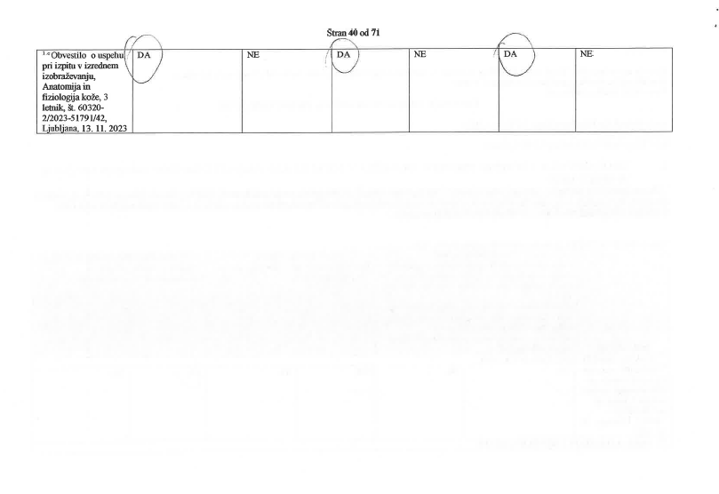
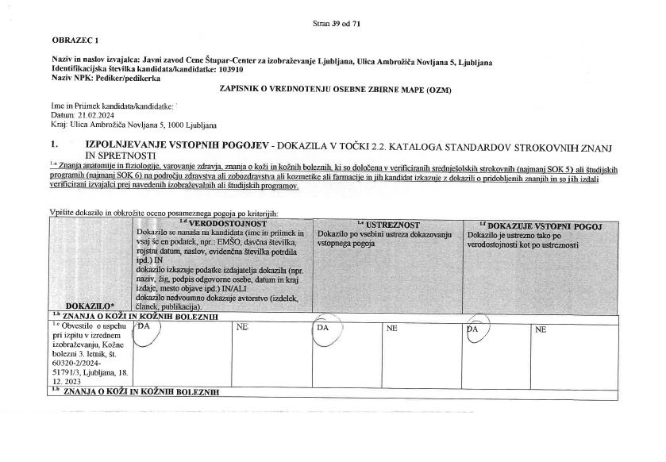
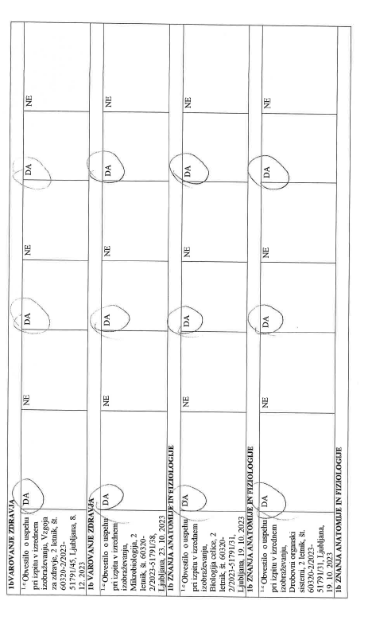
NPK PEDIKER/KA - Zapisnik o vrednotenju osebne zbirne mape (OZM) – Izpolnjevanje vstopnih pogojev (točka 2.2.)

Slide 22

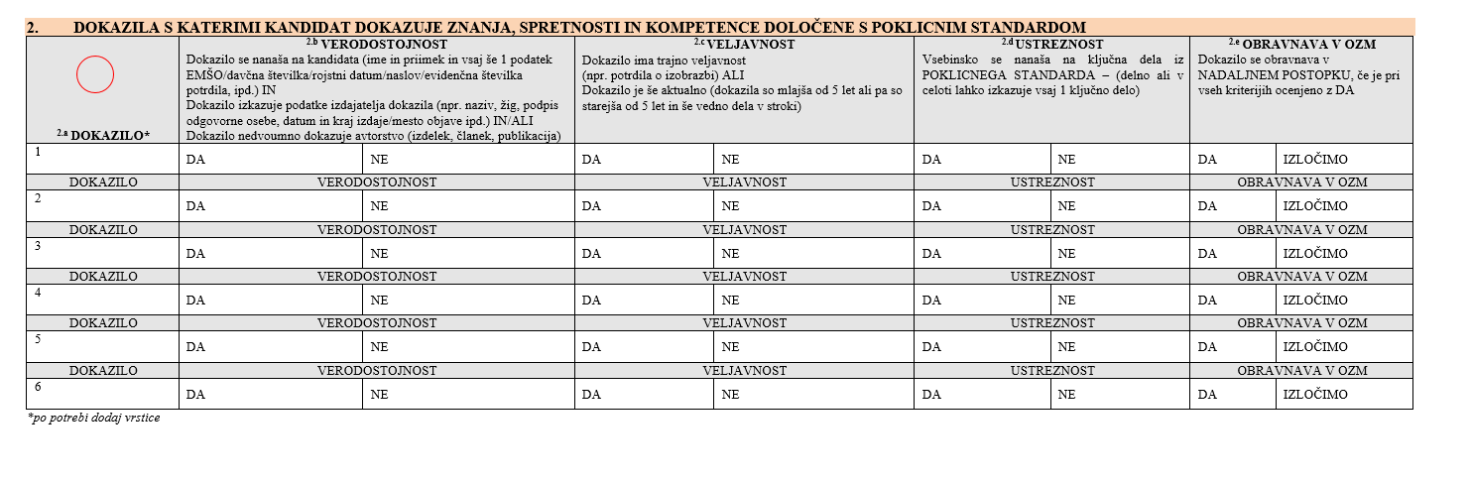
NPK PEDIKER/KA - zapisnik o vrednotenju dokazil v zbirni mapi - OZM – znanja, spretnosti in kompetence (A3)

Slide 23
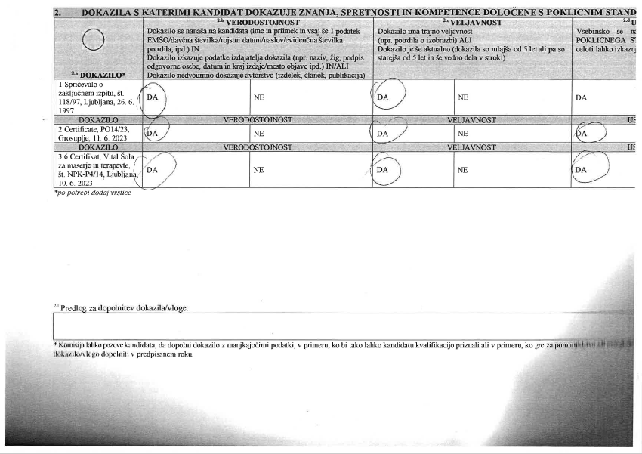

Slide 24
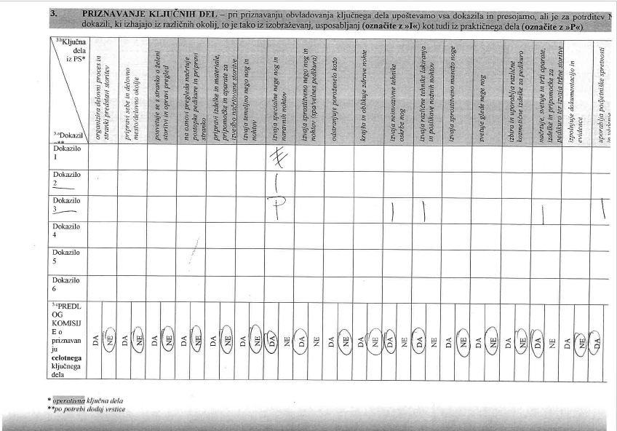
NPK PEDIKER/KA – Zapisnik o vrednotenju osebne zbirne mape (OZM)
Priznavanje ključnih del (A3)

Slide 25
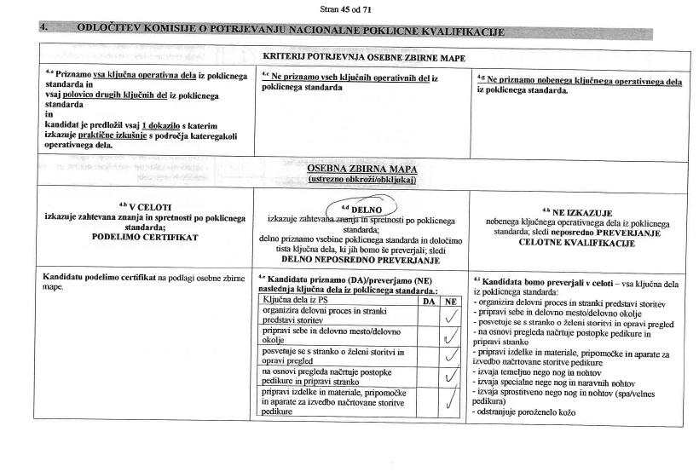
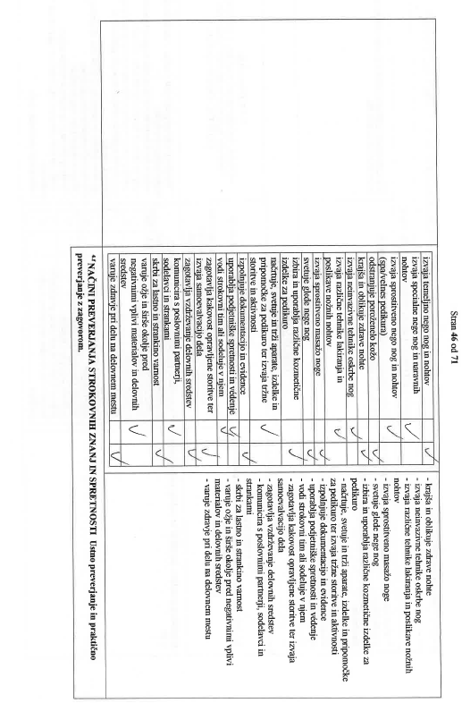
NPK PEDIKER/KA – Zapisnik o vrednotenju osebne zbirne mape (OZM)
Odločitev komisije o potrjevanju NPK

Slide 26
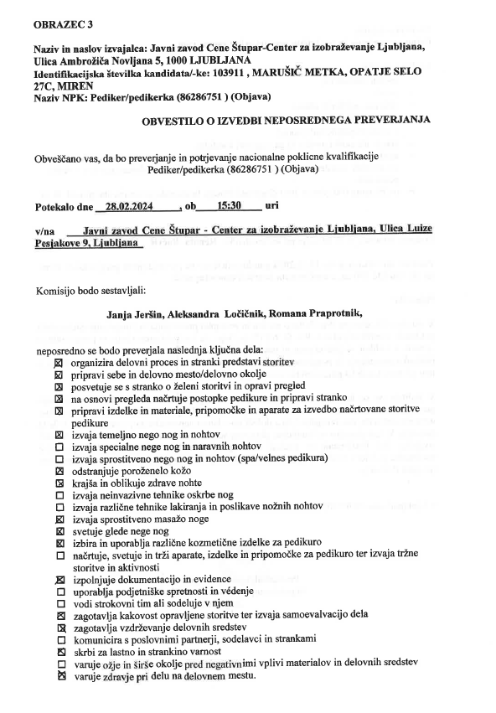
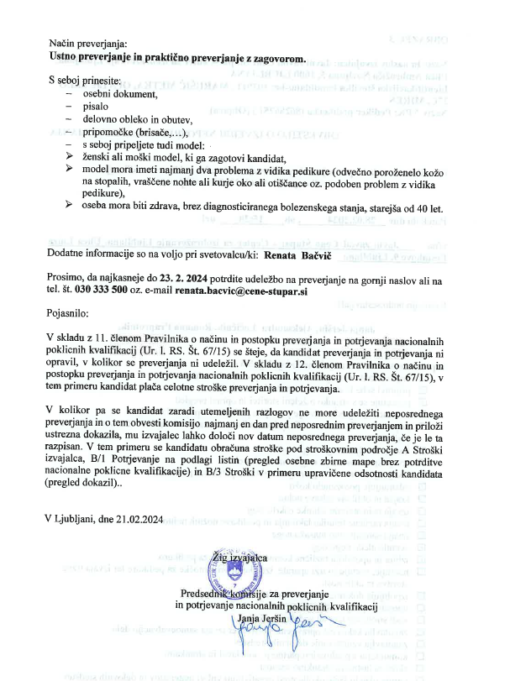
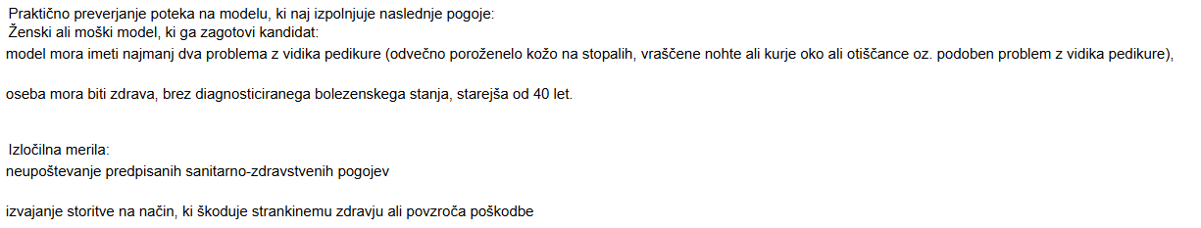
NPK PEDIKER/KA – Obvestilo o izvedbi neposrednega izobraževanja

Slide 27
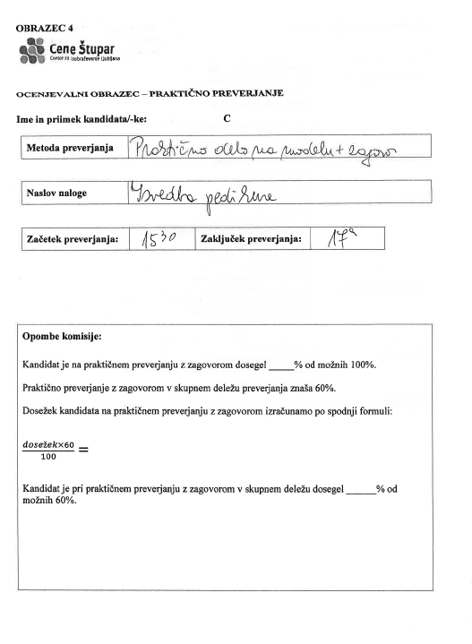
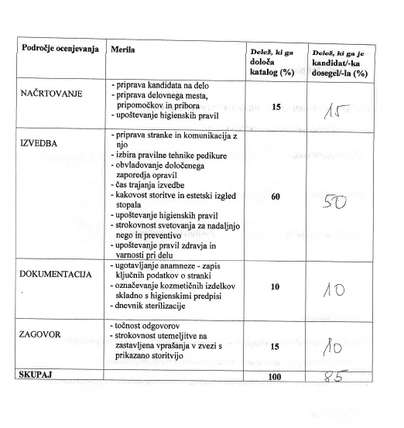
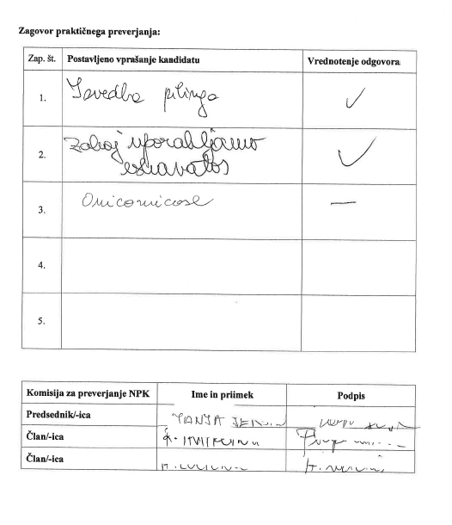
NPK PEDIKER/KA – Ocenjevalni obrazec (praktično preverjanje)

Slide 28
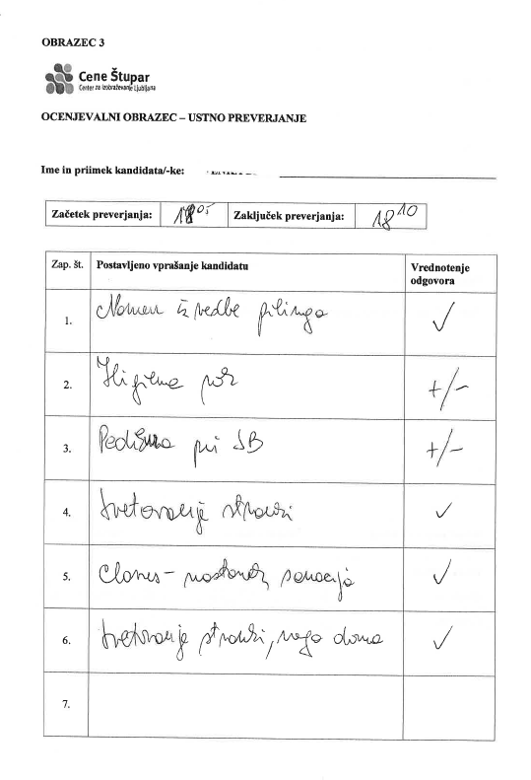
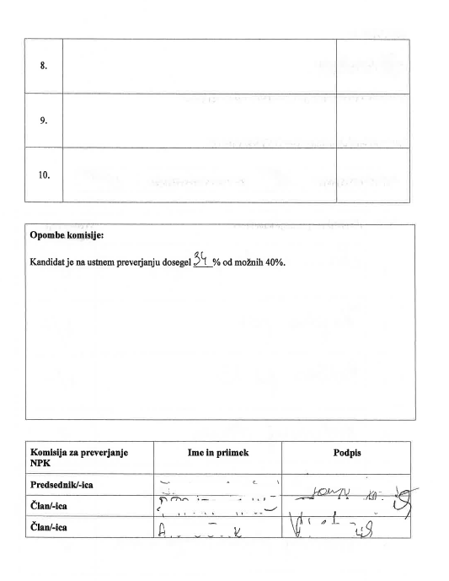
NPK PEDIKER/KA – Ocenjevalni obrazec (ustno preverjanje)

Slide 29
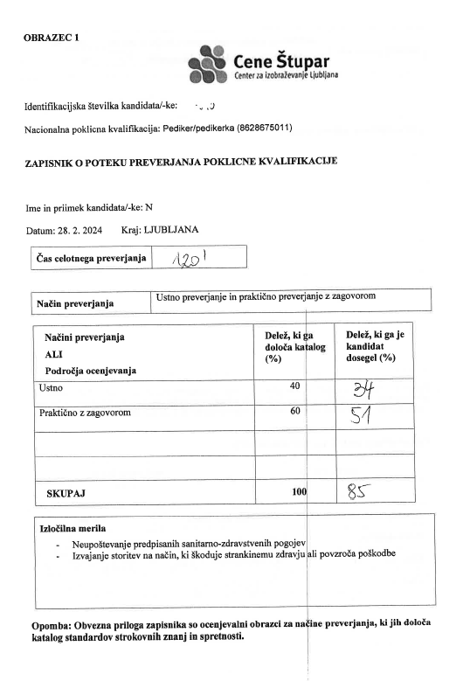
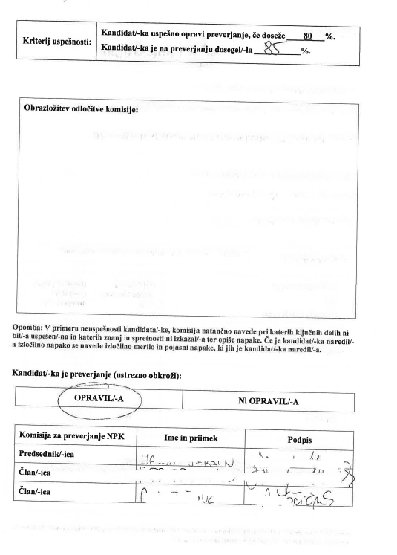
NPK PEDIKER/KA – Zapisnik o poteku preverjanja poklicne kvalifikacije

Slide 30
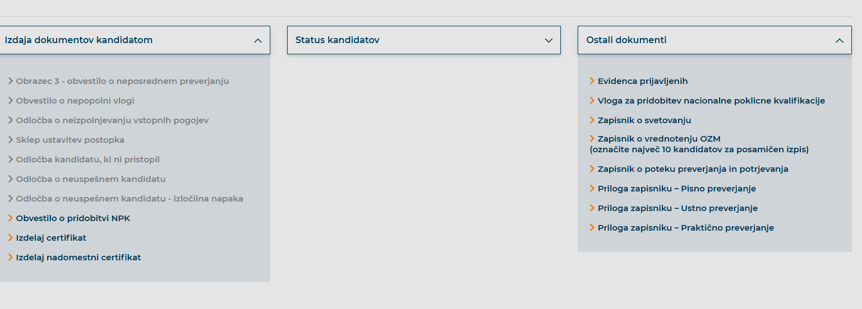

Slide 31
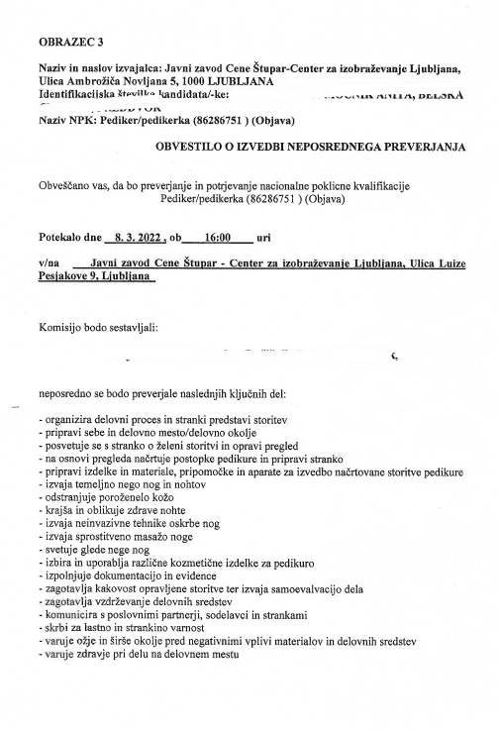
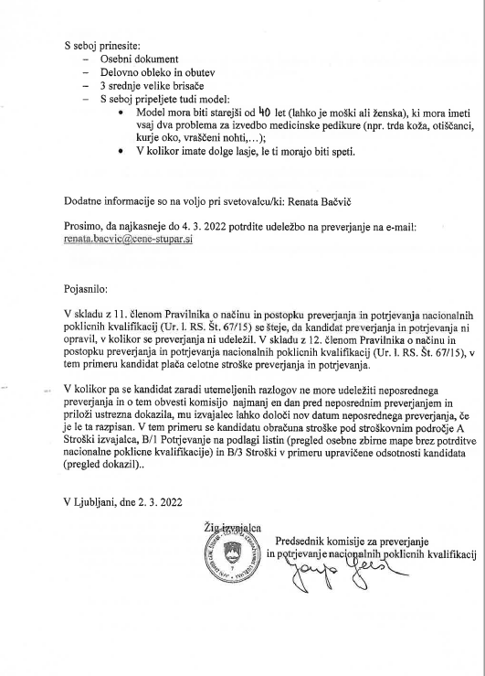
NPK PEDIKER/KA- obvestilo o izvedbi neposrednega preverjanja

Slide 32
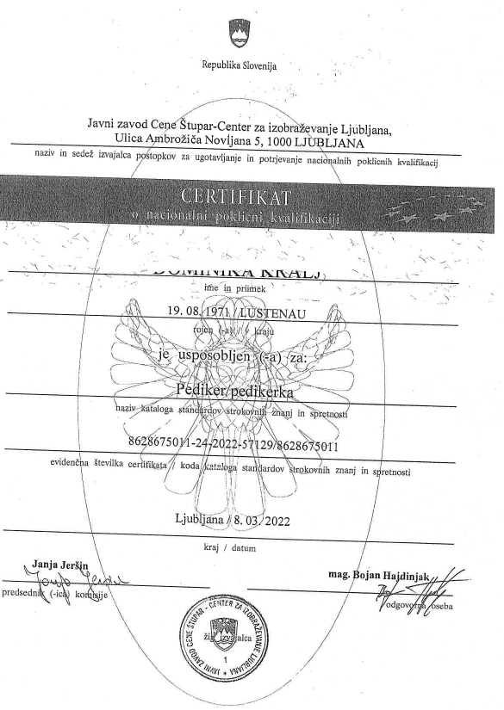
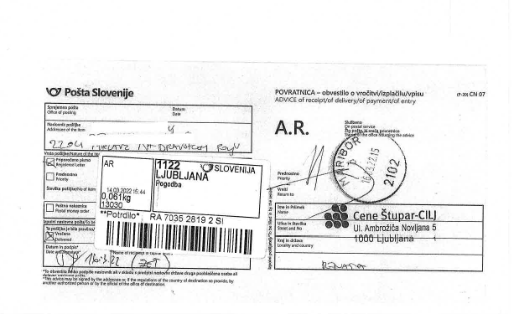
NPK PEDIKER/KA - certifikat

Slide 33

NPK Socialni/a oskrbovalec/oskrbovalka na domu – posebni pogoj
Naziv: Socialni oskrbovalec / socialna oskrbovalka na domu
Status: Objava
Datum objave sklepa ministra: 13. 12. 2023
Predhodniki: Socialni oskrbovalec/socialna oskrbovalka na domu (3350335011)
Klasius-P16: Varstvo starih in oviranih (invalidnih) ljudi (0921)
Klasius-SRV: Četrta raven: Izidi, certifikatni sistem NPK (24000)
Raven kvalifikacije: SOK 4, EOK 4
2. 2. POSEBNI POGOJI KI JIH MORA IZPOLNJEVATI OSEBA, KI ŽELI PRIDOBITI NPK
izobrazba najmanj na ravni SOK 2 in najmanj 5 let izkušenj na področju dela z ljudmi ali najmanj eno leto izkušenj na področju socialne oskrbe starejših ljudi, invalidnih in drugih oseb s posebnimi potrebami, kar kandidat dokazuje z verodostojnimi listinami, iz katerih sta razvidna čas in vsebina opravljenega dela (na primer: referenčna pisma, poročila o opravljenem delu s podpisom odgovorne osebe, pogodbe, dokazilo o študentskem delu, izjave ipd.) in
opravljen verificiran program usposabljanja v socialnem varstvu s področja socialne oskrbe (Pravilnik o standardih in normativih socialnovarstvenih storitev, Uradni list RS, št. 45/10, 28/11, 104/11, 111/13, 102/15, 76/17, 54/19, 81/19, 203/21, 54/22 in 159/22).

Slide 34
NPK Socialni/a oskrbovalec/oskrbovalka na domu
Predstavitev kandidata
Prijava v postopek
Europass – podpisan življenjepis s podrobnim opisom konkretnih delovnih izkušenj
Rokopis življenjepisa (posebnost)/ni obvezno!
Izobraževanja in usposabljanja
Spričevalo o zaključnem izpitu s pohvalo
Potrdilo o udeležbi v programu usposabljanja na področju socialnega varstva
Potrdilo o izobraževanju – delavnice s področja demence
Delovne izkušnje
Pogodba o zaposlitvi
Izpis zavarovanj v RS - ZPIZ
Referenčno pismo 1
Referenčno pismo 2

Slide 35
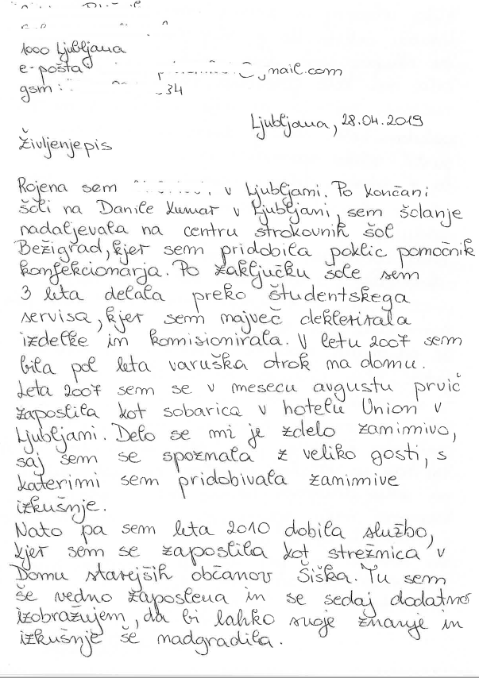
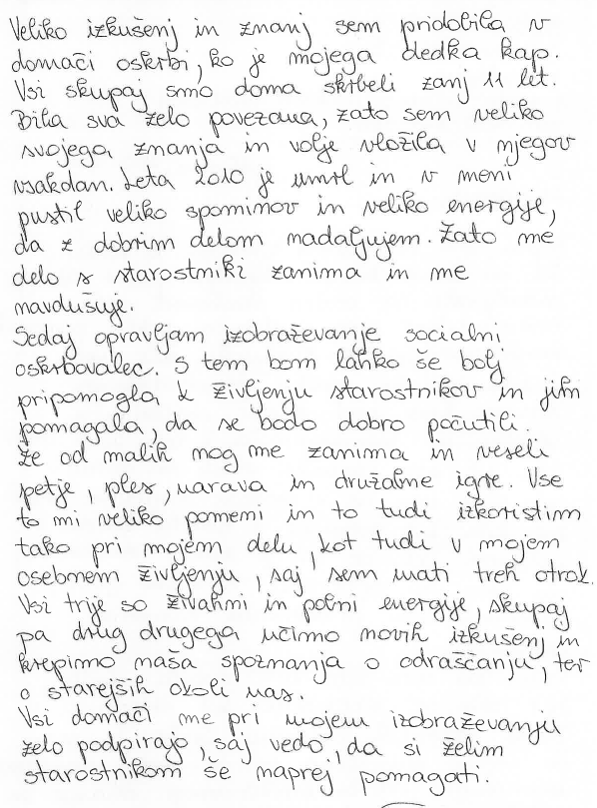
NPK Socialni/a oskrbovalec/oskrbovalka na domu - rokopis življenjepisa)

Slide 36
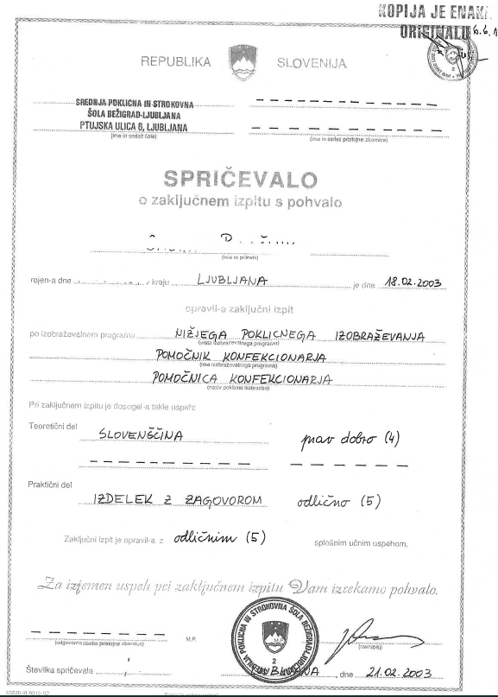
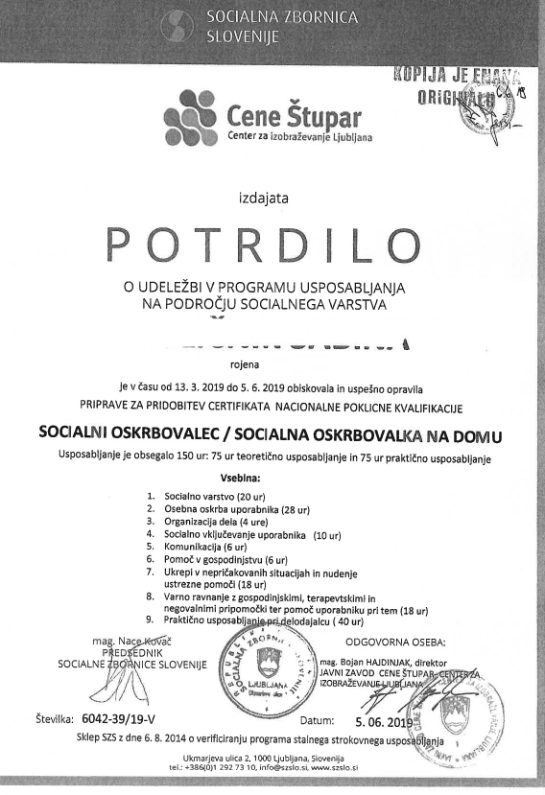
NPK Socialni/a oskrbovalec/oskrbovalka na domu - 2.2. posebni pogoj

Slide 37
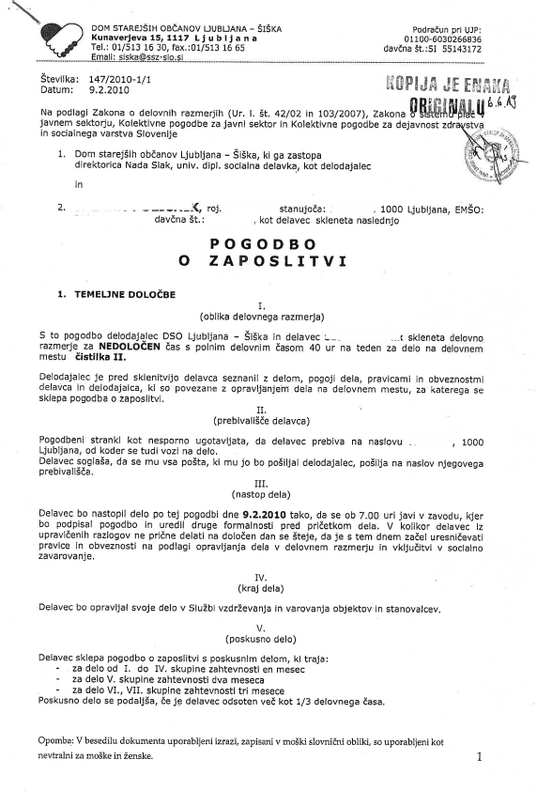
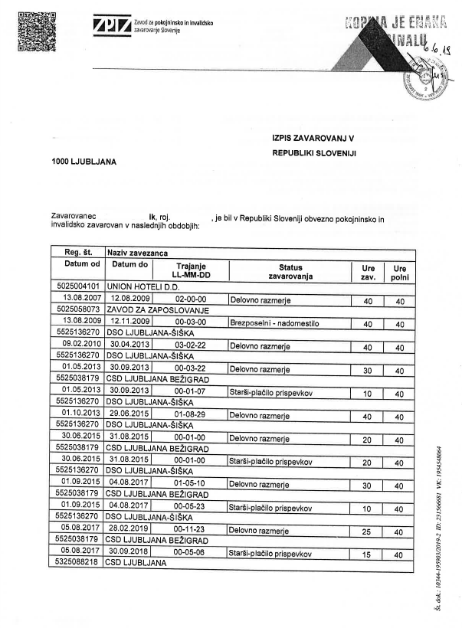
NPK Socialni/a oskrbovalec/oskrbovalka na domu - 2.2. posebni pogoj

Slide 38
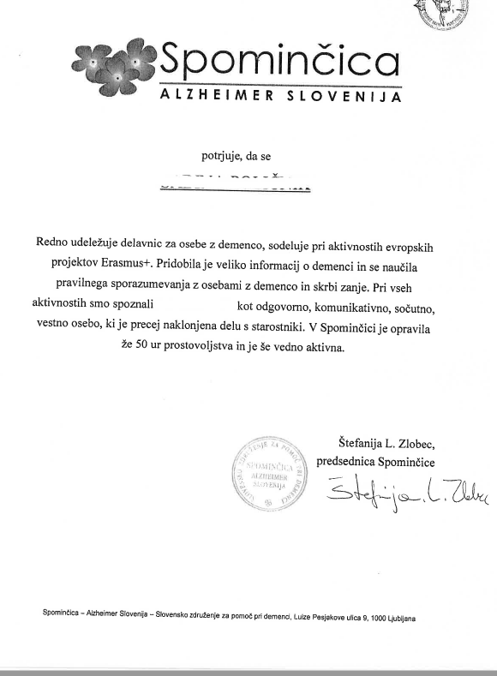
NPK Socialni/a oskrbovalec/oskrbovalka na domu - izobraževanje

Slide 39

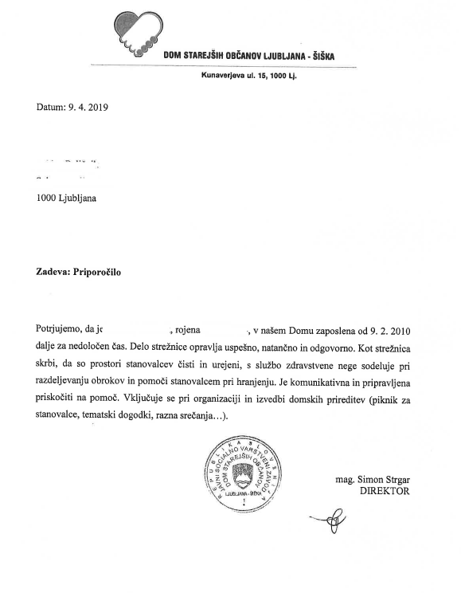
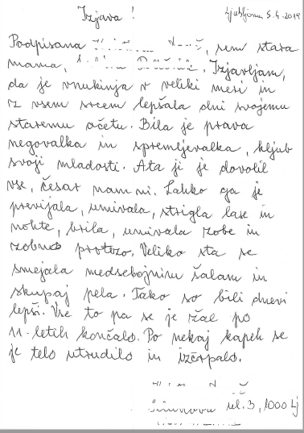
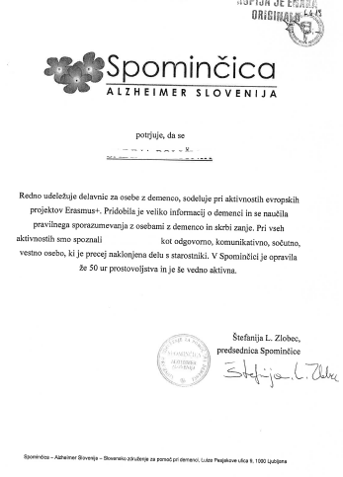
NPK Socialni/a oskrbovalec/oskrbovalka na domu - reference

Slide 40



Ostali obrazci
Komisiji se pošlje se seznam prijavljenih na mail, ni več potrebno podpisati izjave!

Slide 41


Naslovnica

Slide 42



Odločba – primer odločbe o neuspešnem kandidatu

Slide 43


Odločba – primer odločbe o kandidatu, ki ni pristopil

Slide 44
POSEBNOSTI
tuja spričevala – ENIC NARIC
(https://www.gov.si/drzavni-organi/ministrstva/ministrstvo-za-izobrazevanje-znanost-in-sport/o-ministrstvu/direktorat-za-visoko-solstvo/enic-naric-center/)
poročni list, sprememba osebnega imena
verodostojnost dokazil
podpisi Europass/CV
državljanstvo – EMŠO
tujec – prevajalec, overjena spričevala-priporočeno
izpolnjevanje obrazcev za komisijo
priporočena literatura

Slide 45


POSEBNOSTI – ENIC-NARIC center

Slide 46


POSEBNOSTI - poročni list

Slide 47

POSEBNOSTI – EMŠO (kreiranje za tujce) - CEUVIZ

Slide 48
Za konec…
“Dva monologa ne bosta naredila dialoga.«
Jeff Daly
Hvala za vašo pozornost
E-pošta: renata.bacvic@cene-stupar.si

